Slide 1
SYCL & DPC++
Введение в современное гетерогенное программирование
Семён Зернов
Александр Исаенков

Slide 2
Гетерогенные вычисления
Классические API
SYCL
Параллельные графы

Slide 3
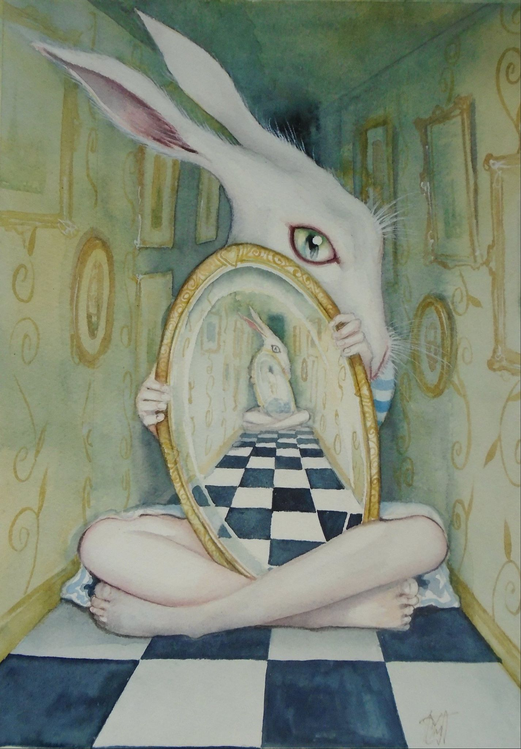
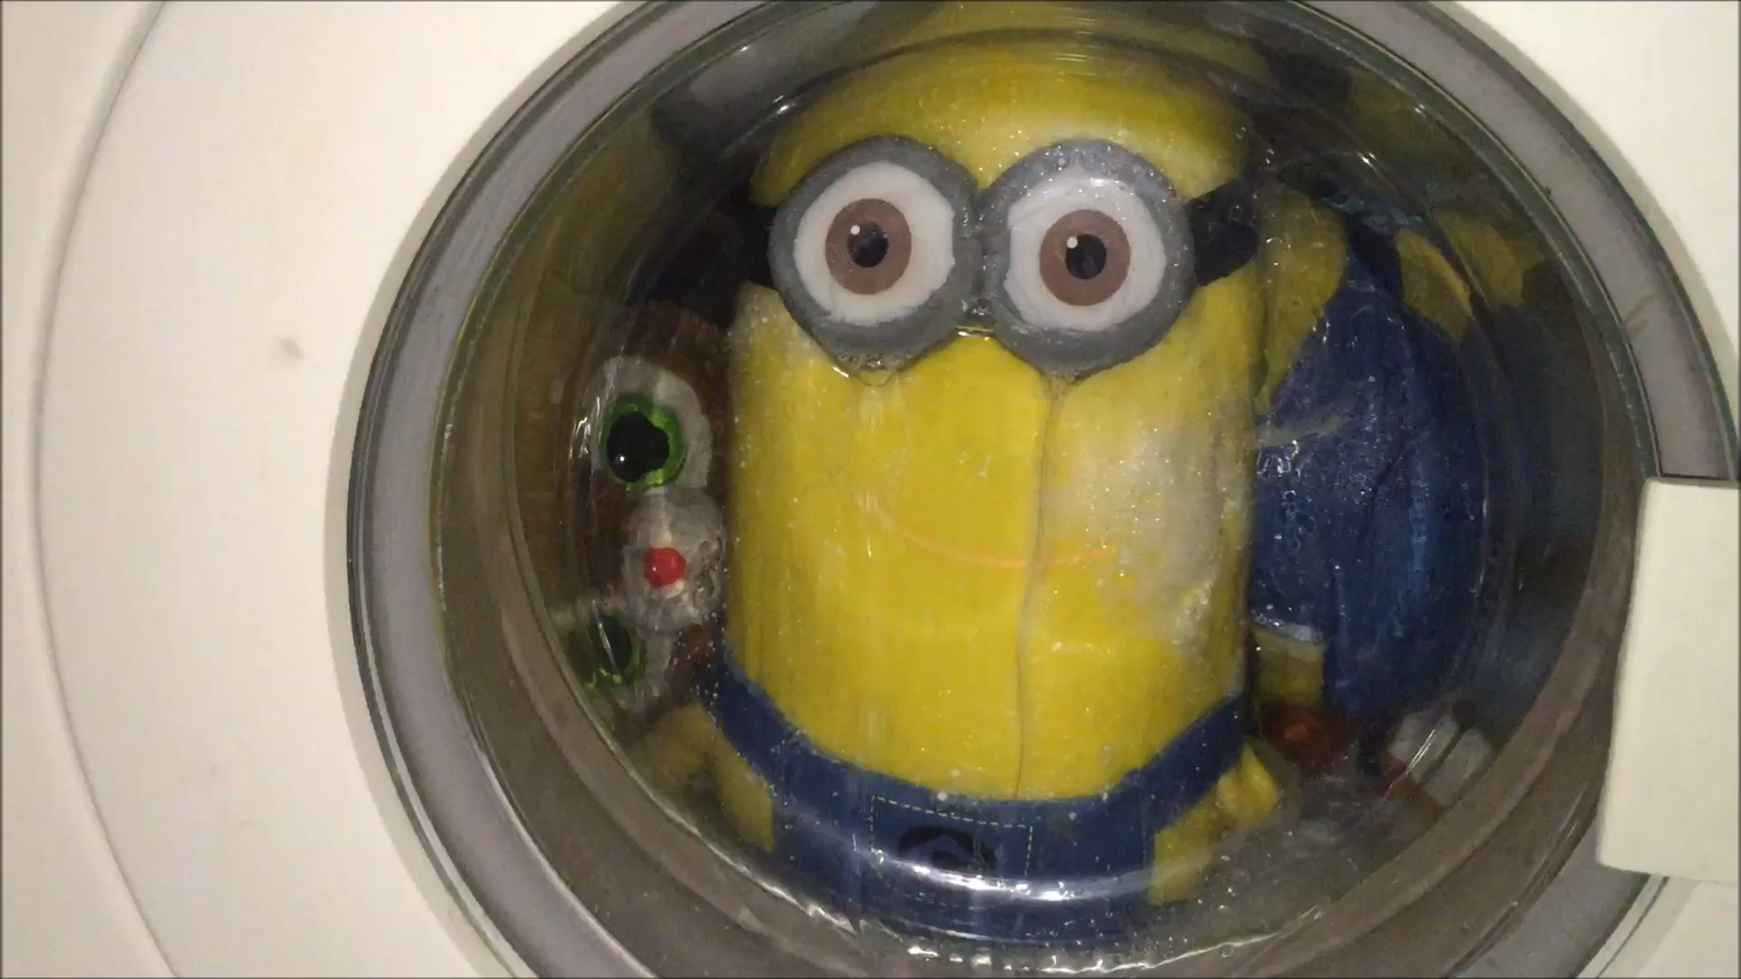
Гетерогенные вычисления
Поговорим о студенческих проблемах

Slide 4
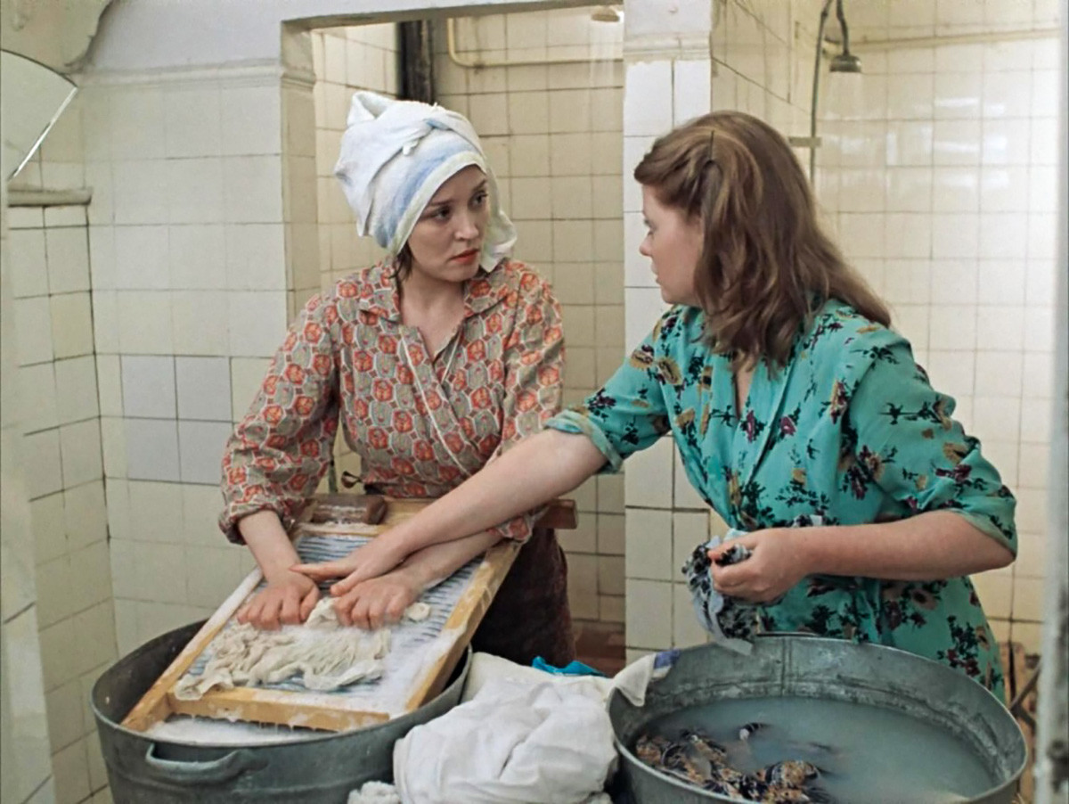
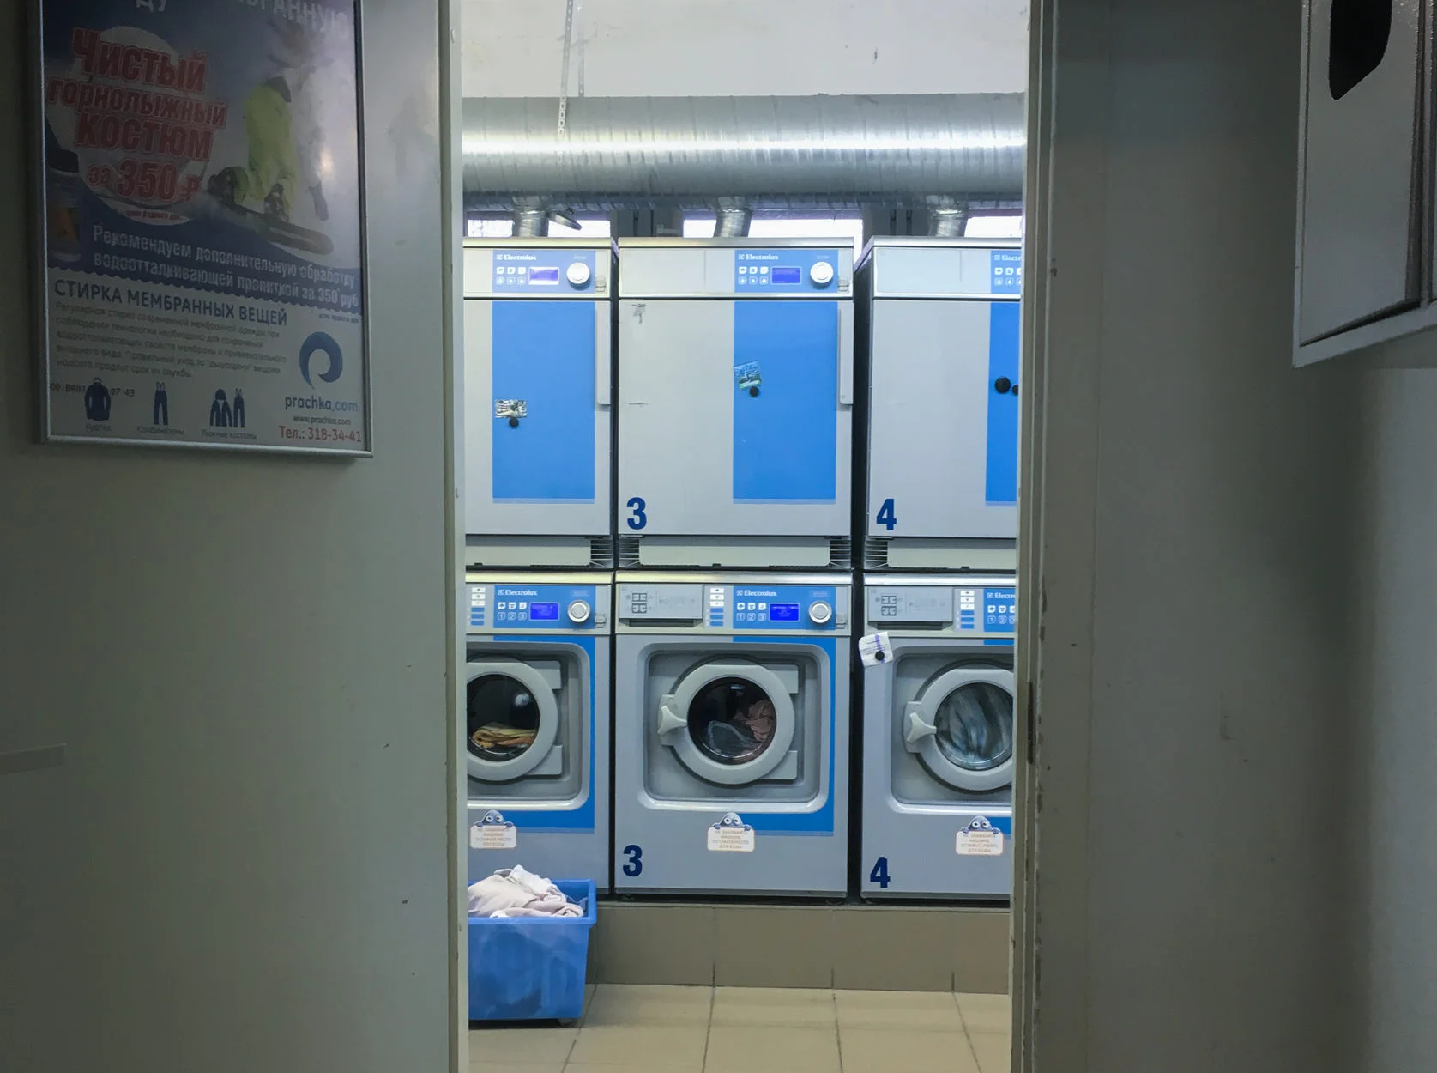
Стираем вещи
Классический способ
Гетерогенная стирка

Slide 5
Стираем вещи
Классический способ
Гетерогенная стирка
Pros:
Простота разработки
Универсальность исполняемых на хосте задач
Огромный продуктовый опыт
Cons:
Ограниченный параллелизм
Низкая производительность
Pros:
Высокая производительность
Cons:
Затраты на разработку
Сложный API

Slide 6
Гетерогенные вычисления
Классические API
SYCL
Параллельные графы

Slide 7

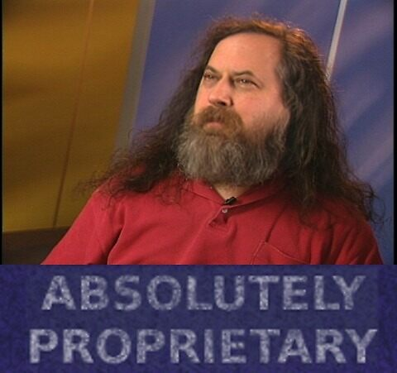
API из 2010-х
OpenCL:
Классическое C API
Отсутствие сквозной типизации
CUDA:
Один вендор: NVIDIA
Нестандартный C/C++
Проприетарная лицензия
CUDA vector add​
OpenCL vector add

Slide 8

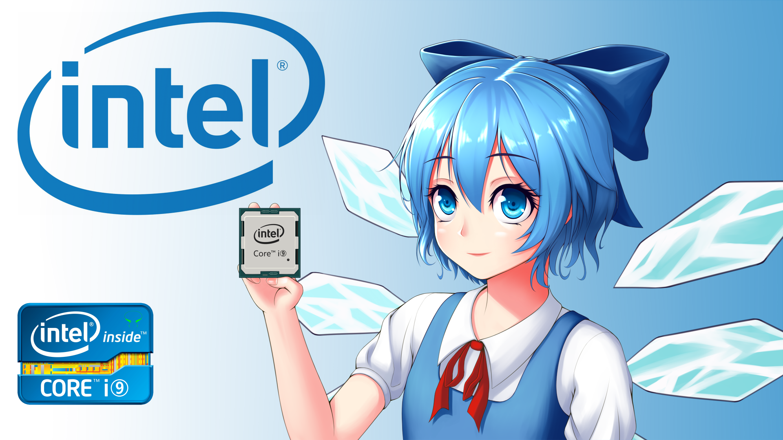
Как установить?
Требуется VPN:
Intel oneAPI Base Toolkit
Intel oneAPI HPC Toolkit

Slide 9
Гетерогенные вычисления
Классические API
SYCL
Параллельные графы

Slide 10

SYCL
Открытый стандарт, поддерживающийся Khronos Group
Стандартный C++ 17
Высокий уровень абстракции при сохранении производительности OpenCL

Slide 11
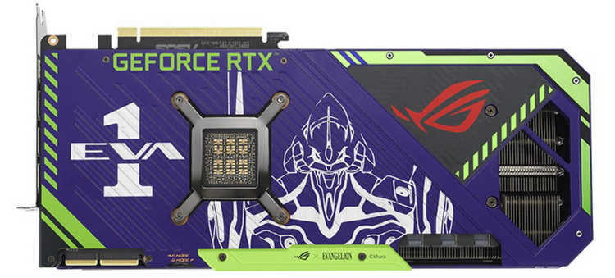
Hello, World!
Сложим вектора на GPU
Code

Slide 12
Гетерогенные вычисления
Классические API
SYCL
Параллельные графы

Slide 13
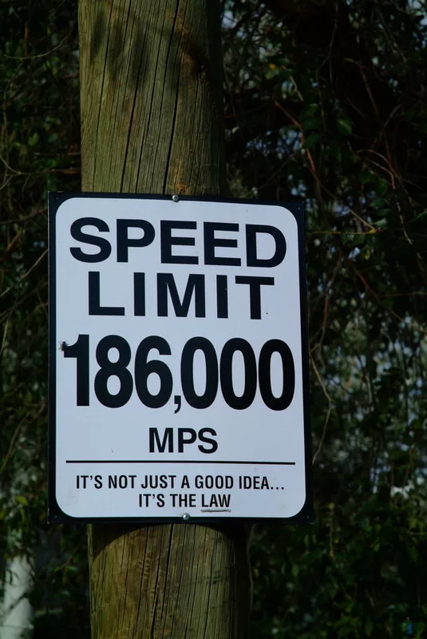
Алгоритм Флойда
Сложность:
O(n^3) по времени
O(n^2) по памяти
Как параллелить?
Заметим, что некоторые индексы не меняются...
All pairs shortest paths

Slide 14
Литература
SYCL Specification
SYCL Reference Guide, 2020
Константин Владимиров, "OpenCL, SYCL and DPC++ at Intel", 2020
Константин Владимиров, "Пять главных задач GPGPU: погружение в SYCL", 2022
Параллельный алгоритм Флойда

